Slide 1
汇编习题课(二）
林颖
linying@xmu.edu.cn

Slide 2
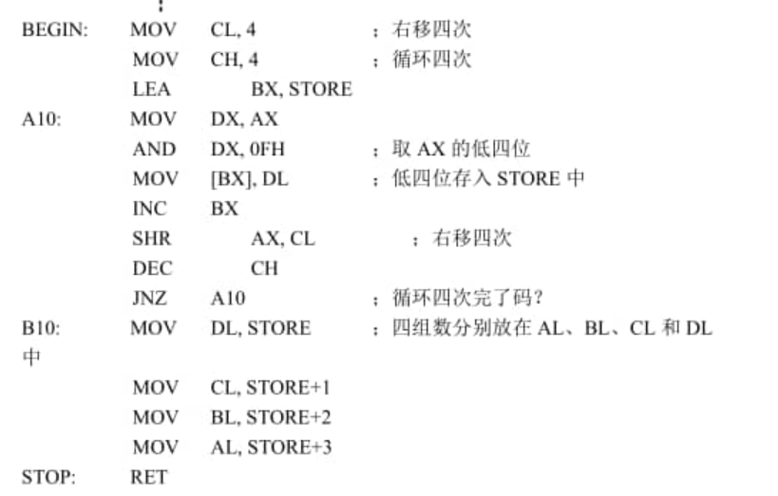
AND DL 0FH
低八位中，高4为置零

Slide 3
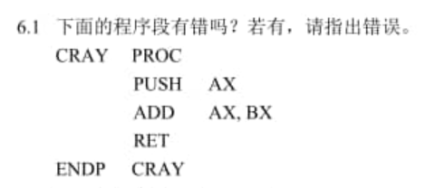

Slide 4
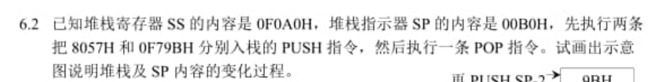

h
0F0A0H:00AEH | 57H
 | 80H
0F0A0H:00BOH
h
0F0A0H:00ACH | 9BH
 | F7H
0F0A0H:00AEH | 57H
 | 80H
0F0A0H:00BOH
h
0F0A0H:00ACH | 9BH
 | F7H
0F0A0H:00AEH | 57H
 | 80H
0F0A0H:00BOH
SP→
SP→
SP→
PUSH 8057H
PUSH 0F79BH
POP

Slide 5
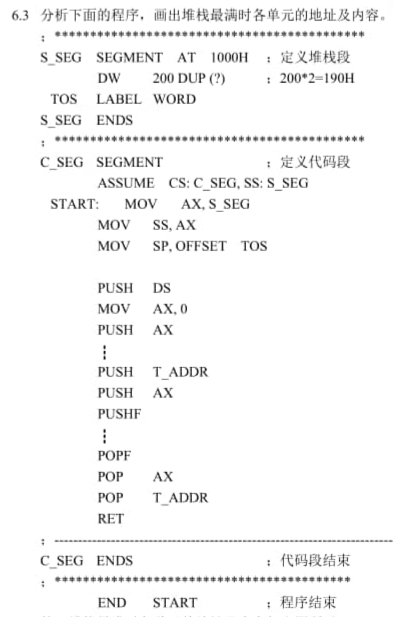
h
0100H:018EH | (DS)
0100H:0190H
h
:018CH | 0
0100H:018EH | (DS)
0100H:0190H
SS：01000H
SP→
SP：0190H
PUSH DS
PUSH AX
h
:018AH | (T_ADDR)
:018CH | 0
0100H:018EH | (DS)
0100H:0190H
h
:0186H | (FLAGS)
:0188H | (AX)
:018AH | (T_ADDR)
:018CH | 0
0100H:018EH | (DS)
0100H:0190H
SP→
PUSH T_ADDR
PUSH T_ADDR

Slide 6
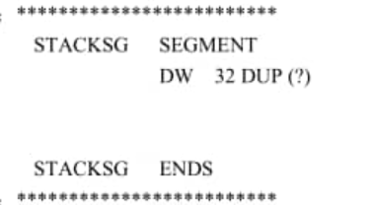
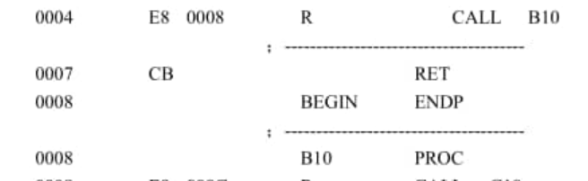
SP：0040H
h
:003EH | （DS）
:0040H
h
:003CH | 0
:003EH | （DS）
:0040H
h:
:0036H
:0038H
:003AH
:003CH | 0
:003EH | （DS）
:0040H
h:
:0036H
:0038H
:003AH | 0007
:003CH | 0000
:003EH | （DS）
:0040H
PUSH AX
PUSH AX
CALL B10
PUSH DS

Slide 7
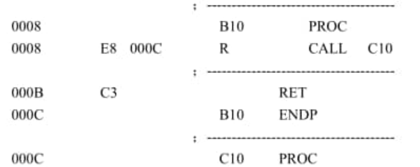
h:
:0036H
:0038H | 000B
:003AH | 0007
:003CH | 0000
:003EH | （DS）
:0040H
h:
:0036H
:0038H | 000B
:003AH | 0007
:003CH | 0000
:003EH | （DS）
:0040H
h:
:0036H
:0038H | 000B
:003AH | 0007
:003CH | 0000
:003EH | （DS）
:0040H
h:
:0036H
:0038H | 000B
:003AH | 0007
:003CH | 0000
:003EH | （DS）
:0040H
CALL C10
RET
RET
RET

Slide 8
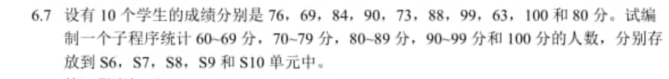
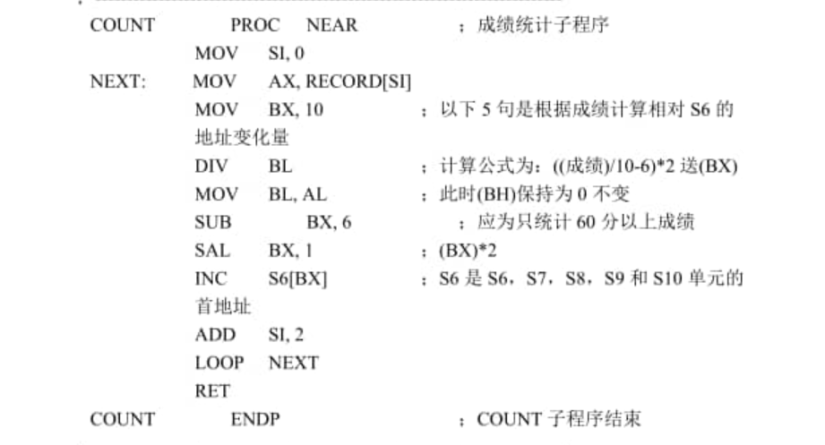
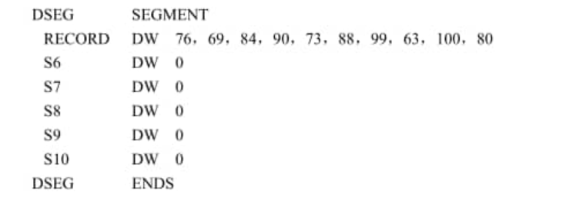

Slide 9
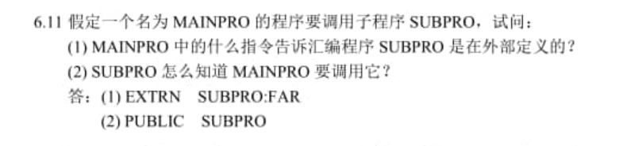
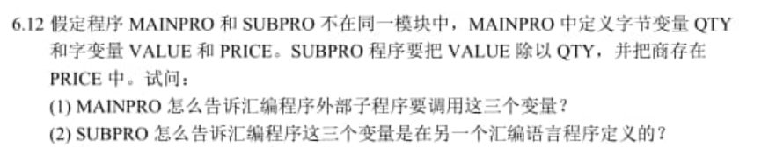
MAINPROC: PUBLIC QTY,VALUE,PRICE
EXTRN: QTY:BYTE, VALUE:WORD,PRICE:WORD

Slide 10
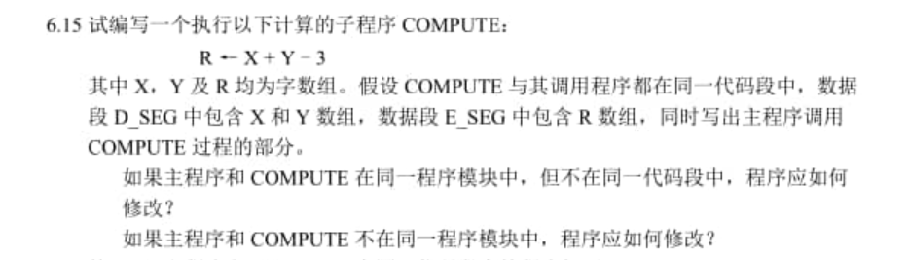
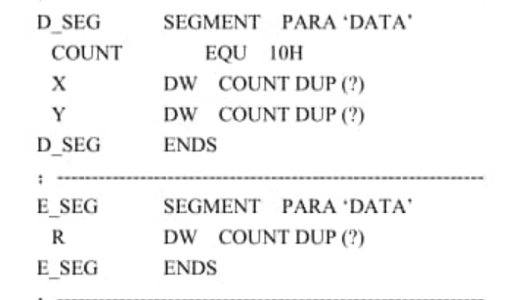


Slide 11
同一代码段中：
C_SEG
MAIN PROC FAR
ASSUME CS:C_SEG,DS:D_SEG, ES:E_SEG
……
CALL COMPUTE
RET
MAIN ENDP
COMPUTE RROC NEAR
……
RET
COMPUTE ENDP
C_SET ENDS

Slide 12
同一模块不同代码段中：
C_SEG SEGMENT
MAIN PROC FAR
ASSUME CS:C_SEG,DS:D_SEG, ES:E_SEG
……
CALL PAR PTR COMPUTE
RET
MAIN ENDP
C_SEG ENDS
CODESEG SEGMENT
ASSUME CS:CODESEG
COMPUTE RROC FAR
……
RET
COMPUTE ENDP
CODESEG ENDS

Slide 13
不同模块中：
主程序头部加入：
EXTRN COMPUTE:FAR
PUBLIC COUNT,X,Y,R
数据段，附加段定义
C_SEG SEGMENT
MAIN PROC FAR
ASSUME CS:C_SEG,DS:D_SEG, ES:E_SEG
……
CALL PAR PTR COMPUTE
RET
MAIN ENDP
C_SEG ENDS
子程序文件：
EXTRN COUNT:WORD, X:WORD,Y:WORD,R:WORD
PUBLIC COMPUTE
CODESEG SEGMENT
ASSUME CS:CODESEG
COMPUTE RROC FAR
……
RET
COMPUTE ENDP
CODESEG ENDS

Slide 14
COMPUTE 核心代码：
MOV CX,COUNT
MOV BX,0
REPEAT: MOV AX,X[BX]
ADD AX,Y[BX]
SUB AX,3
MOV ES:R[BX],AX
RET
COMPUTE 核心代码：
MOV CX,COUNT
MOV BX,0
REPEAT: MOV AX,X[BX]
ADD AX,Y[BX]
SUB AX,3
MOV ES:R[BX],AX
ADD BX, 2
LOOP REPEAT
RET

Slide 15
CLRB MACRO N,CFIL ;N:长度，CFIL:字符首地址
MOV CX,N
CLD;清除方向标志，cld即告诉程序si，di向前移动
MOV AL,’ ‘ ; MOV AL, 32；MOV AL,20H
LEA DI,CFIL
REP STOSB
ENDM

Slide 16
1)有效，易错点：
Local 定义的内部标签在宏展开时
JGE ??0000
第二次展开时标签变为 ??0001，以此类推
2）有效
宏调用时实参多余形参，多余的没实际意义，例如本例中的CX；
若行参个数多余实参，则多出的形参为空，根据实际情况展开是否有效
3）无效
展开时 出现 MOV 240H,AX 语法出错
4）有效，但无实际意义，将AX置零，简单问题复杂化

Slide 17
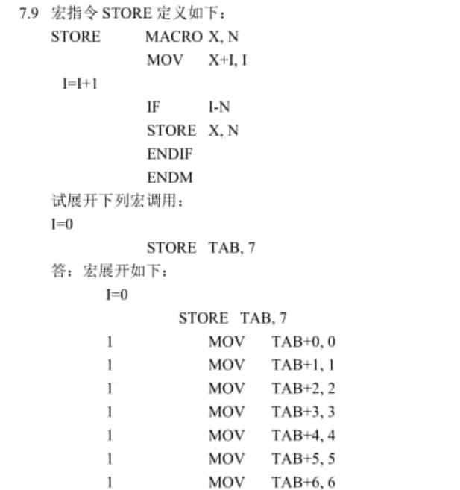

Slide 18
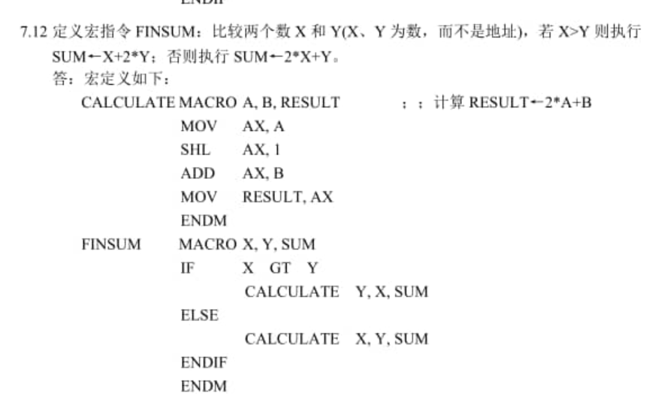
若利用调转语句，注意用local定义内部标签

Slide 19
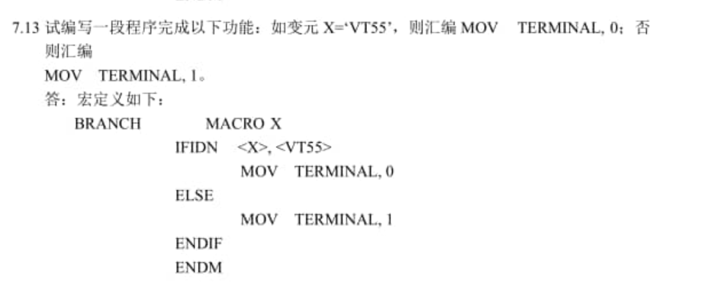

Slide 20
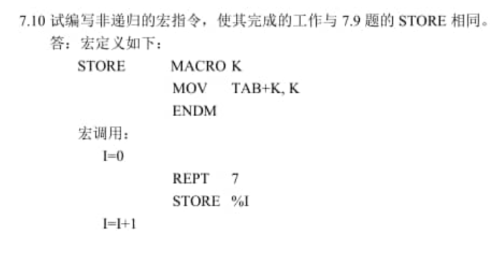

Slide 21
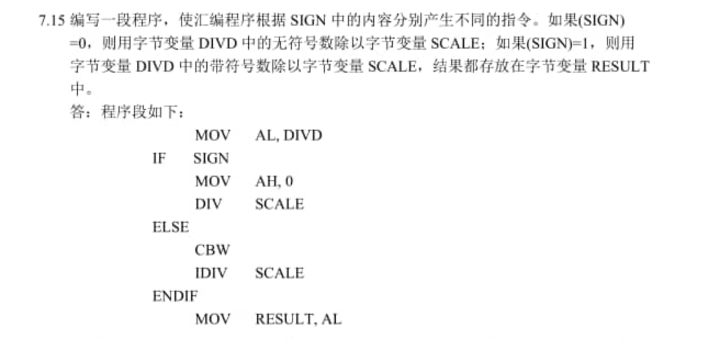

Slide 22
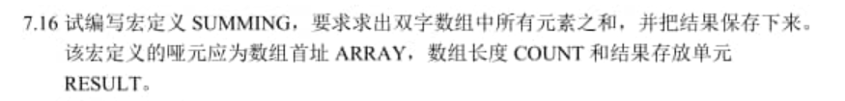
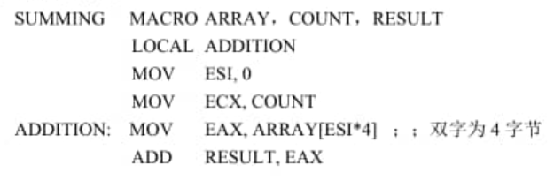
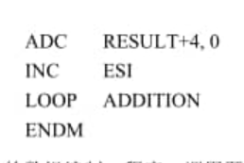
双字数组（4字节），32位寻址方式时是可以用 eax，偏移可以用esi 或ebx寄存器
双字数组（4字节），16位寻址方式时如何处理？
Mov si, 0
Mov cx,count
Addition: mov ax, array[si]
add result, ax
mov ax, array[si+2]
adc result+2, ax
adc result+4,0
add si,4
loop addition

